Slide 1
入力フォームによるお申込み方法について
北陸電力送配電株式会社
託送サービス部

Slide 2
はじめに
「入力フォーム」では下図の流れに沿って、お申込みをいただくことになります。
お申込みの際には、お申込み内容確定前に内容を必ずご確認いただくようにお願い申し上げます。
（入力フォームの流れ）
お客さまおよび
お申込者情報の入力
工事内容の入力
請求先等の入力
回答通知
メール送信

Slide 3
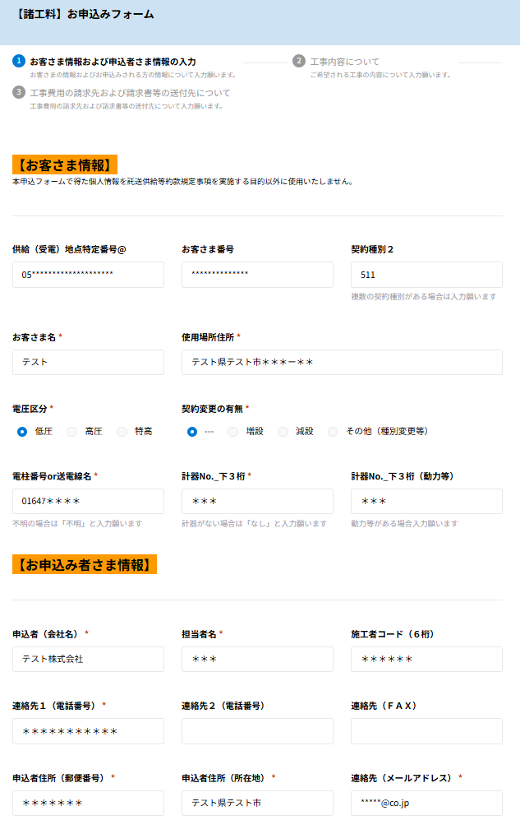
申込① お客さまおよびお申込者情報の入力
＜お客さま情報＞
・位置変更工事等を実施されるお客さまの情報を
入力願います。
＜お申込み者さま情報＞
・お申込みされる方の情報を入力願います。
※「*」が付いている項目は必須項目となりますの
で必ず入力願います（不明な場合は「不明」と
入力下さい）。

Slide 4
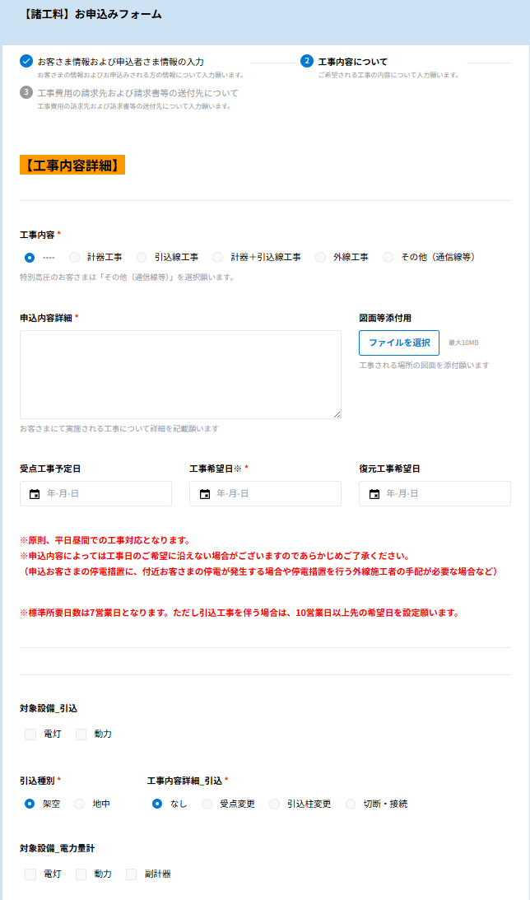
申込② 工事内容の入力
＜工事内容詳細＞
・ご希望される工事内容について入力願います。
（申込内容詳細）
・実施される工事内容や希望される工事内容の詳
細をこちらに入力願います。
（図面等添付用）
・工事内容が分かる図面をこちらに添付願います。
（工事希望日）
・原則、平日昼間での工事対応となりますのであ
らかじめ工事希望日について調整をお願いいた
します。
・その他注意点については赤文字で記載しており
ますので事前にご確認をお願いいたします。

Slide 5
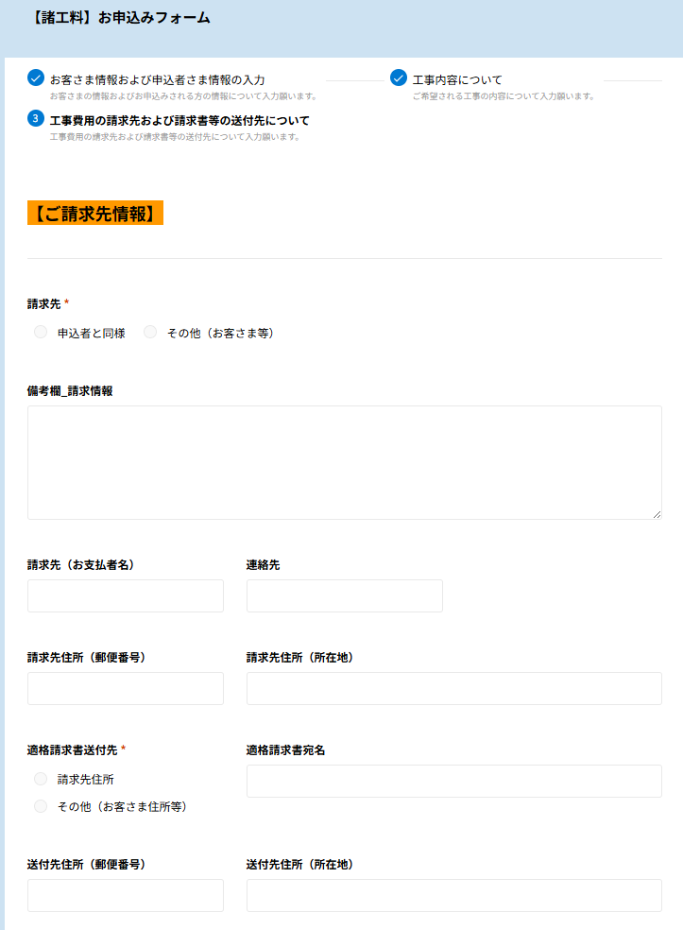
申込③ 請求先等の入力
＜ご請求先情報＞
・請求先および適格請求書の送付先について入力
願います。
・請求先が申込者さまと異なる場合は請求先情報
を合わせて入力願います。

Slide 6
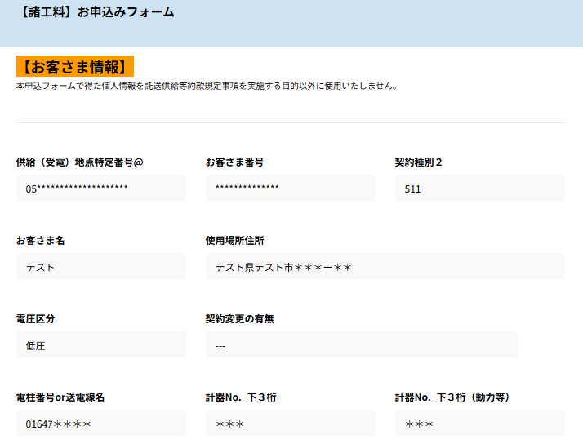
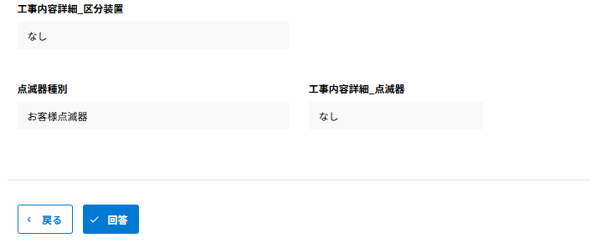
申込④ 申込情報の確認
＜申込情報の確認＞
・申込①～③完了後、入力された内容が表示され
ますので、ご確認のうえ、問題なければ「回
答」ボタンを押下願います。
※「回答」ボタン押下後は入力された内容の確認
が画面上で出来なくなりますので、必要に応じ
て入力内容を印刷する等、ご確認をお願いいた
します。
～

Slide 7
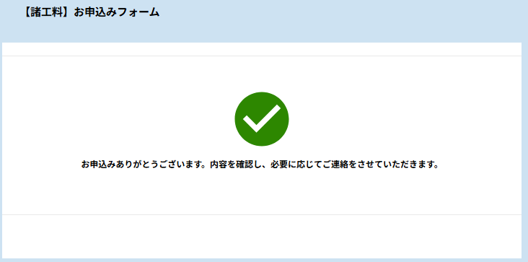
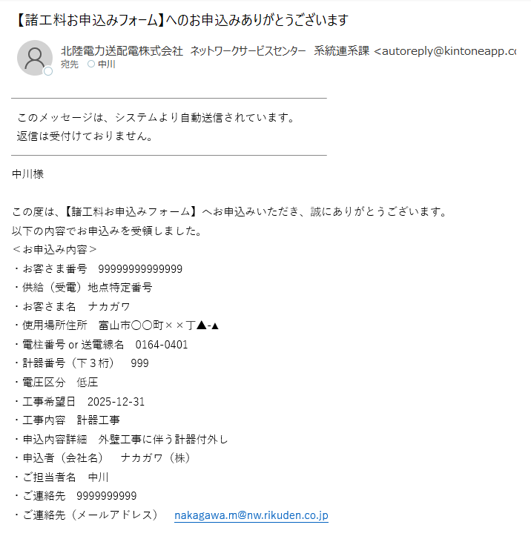
申込⑤ 回答通知メール送信
＜回答メール通知送信＞
・申込完了後、左記の画面に遷移いたします。
・また、弊社ネットワークサービスセンター名で
「申込受付メール」が発信され、お申込みいた
だいた内容をメール本文に記載いたします。
※「申込受付メール」は自動発信のため返信には
対応しておりませんので、ご不明点等について
は、メール本文に記載のメールアドレスまたは
連絡先へご連絡願います。
お申込みいただいた内容を表示いたします

